Slide 1
შპს ,,სი-ფი-აი ჯორჯია” ქ. თბილისში არსებული, აზოტის და ჟანგბადის იზოტოპების (¹⁵N, ¹⁸O, ¹⁷O) საწარმოს ექსპლუატაციის პირობების ცვლილების
სკოპინგის ანგარიშის საჯარო განხილვა

Slide 2
საქართველოს კანონის „გარემოსდაცვითი შეფასების კოდექსი“ პროცედურები
სკოპინგის ანგარიში
საზოგადოების ინფორმირება, საჯარო განხილვა, მოსაზრებების გათვალისწინება
სკოპინგის დასკვნა
გზშ-ის ანგარიში
საზოგადოების ინფორმირება, საჯარო განხილვა, მოსაზრებების გათვალისწინება
გარემოსდაცვითი გადაწყვეტილება

Slide 3
სკოპინგი – პროცედურა, რომელიც განსაზღვრავს გარემოზე ზემოქმედების შეფასებისთვის მოსაპოვებელი და შესასწავლი ინფორმაციის ჩამონათვალს;
სკოპინგის ანგარიში – წინასწარი დოკუმენტი, რომელიც საქმიანობის განმახორციელებელმა ან/და კონსულტანტმა მოამზადა და რომლის საფუძველზეც სამინისტრო გასცემს სკოპინგის დასკვნას;
სამინისტროს მიერ გაცემული სკოპინგის დასკვნის საფუძველზე საქმიანობის განმახორციელებლი ამზადებს გარემოზე ზემოქმედების შეფასების ანგარიშს.
სამინისტროს მიერ სკოპინგის დასკვნის დამტკიცების შემდეგ საქმიანობის განმახორციელებელი ან/და კონსულტანტი სკოპინგის დასკვნის საფუძველზე ამზადებს გარემოზე ზემოქმედების შეფასების ანგარიშს და უზრუნველყობს მის სამინისტროში წარმოდგენას, რომლის საფუძველზეც გაიცემა გარემოსდაცვითი გადაწყვეტილება.

Slide 4
შესავალი
საწარმო განთავსებულია ქ. თბილისში, პ. ქავთარაძის ქ. № 46-ში. ტერიტორია, წარმოადგენს სამი კომპანიის საერთო კუთვნილებას: შპს „სი-ფი-აი ჯორჯია“, შპს „საქართველოს მაღალი ტექნოლოგიების ეროვნული ცენტრი“ და შპს „სპექტრა გეზის ჯორჯია“. კომპანიების კუთვნილ შენობებში, რომლებიც ზოგიერთ შემთხვევაში სამივესთვის საერთოა, დამატებით იწარმოება ბორის და ნახშირბადის იზოტოპები. სამივე კომპანია წარმატებით საქმიანობს ქიმიური წარმოების სფეროში.
შპს „სი-ფი-აი ჯორჯია“-ს სტრუქტურა მოიცავს: იზოტოპების განცალკევების, სინთეზისა და ავტომატიზაციის განყოფილებებს და კრიოუზრუნველყოფის (თხევადი აზოტის საამქრო) სამსახურს; ასევე, ბუღალტერიას, კანცელარიას და სხვა.
ბოლო დროს წარმოებულ ქიმიურ პროდუქციაზე მნიშვნელოვნად გაზრდილი მოთხოვნის და საწარმოში არსებული ტექნოლოგიური შესაძლებლობებიდან გამომდინარე, კომპანიის ხელმძღვანელობამ გადაწყვიტა გაზარდოს წარმადობა. გარდა ამისა საწარმოში იგეგმება ექსპლუატაციის პირობების სხვა ცვლილებებიც.

Slide 5
დაგეგმილი ცვლილებების აღწერა
შპს „სი-ფი-აი ჯორჯია“-ს ხელმძღვანელობა საწარმოში გეგმავს შემდეგი სახის საექსპლუატაციო ცვლილებებს:
სტაბილური იზოტოპების წარმადობის გაზრდა;
გამონაბოლქვი აირების ახალი სისტემის მონტაჟი - საჭიროა გამოყოფილი აირების განცალკევება და გაფრქვევის დამატებითი ახალი მილის მოწყობა;
ქიმიური ნივთიერებების და გამოყენებული ზეთების საცავების რეკონსტრუქცია;
წარმადობის გაზრდა - საწარმოს პროექტირებისას გათვალისწინებული იყო წლიურად ¹⁸O, ¹⁷O და ¹⁵N იზოტოპებით გამდიდრებული აზოტის ოქსიდის წარმოება:
H₂¹⁸O - 20 კგ;
H₂¹⁷O - 0.5კგ;
¹⁵N - 7კგ.
აღნიშნულ წარმადობაზე კომპანიას გააჩნია გარემოზე ზემოქმედების ნებართვა. სამომავლოდ წარმოების წლიური მოცულობის გაზრდა დაგეგმილია:
H₂¹⁸O - 38კგ;
H₂¹⁷O - 2 კგ;
¹⁵N - 35 კგ.
გამონაბოლქვი აირების ახალი მილის მონტაჟი - აზოტის ოქსიდის საწარმოო უბნის შემადგენელი ნაწილია:
აზოტმჟავას საწყობი;
გოგირდის ანჰიდრიდის უბანი;
ნარინი აზოტმჟავას უბანი;
თანმხლები გოგირდმჟავას უბანი.

Slide 6
საწარმოს განთავსების სიტუაციური სქემა

Slide 7
საწარმოს გენ-გეგმა

Slide 8
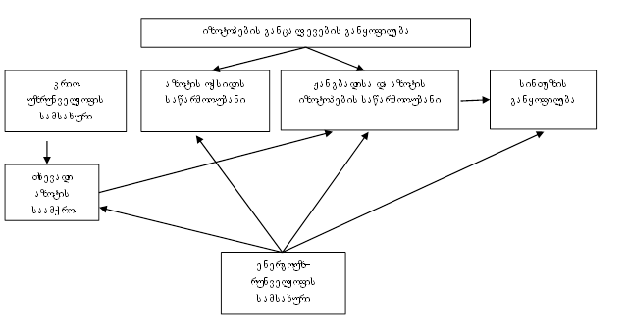

Slide 9
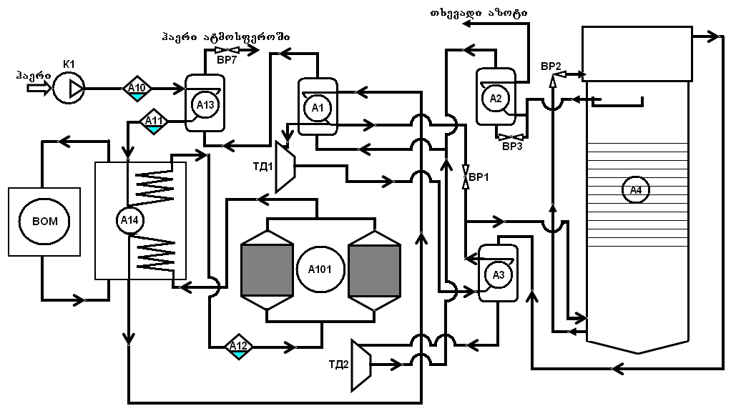
Аж-0.6-3 ჰაერგამყოფი დანადგარის სქემა

Slide 10
კომპლექს ამსტელის ფუნქციონალური სქემა

Slide 11
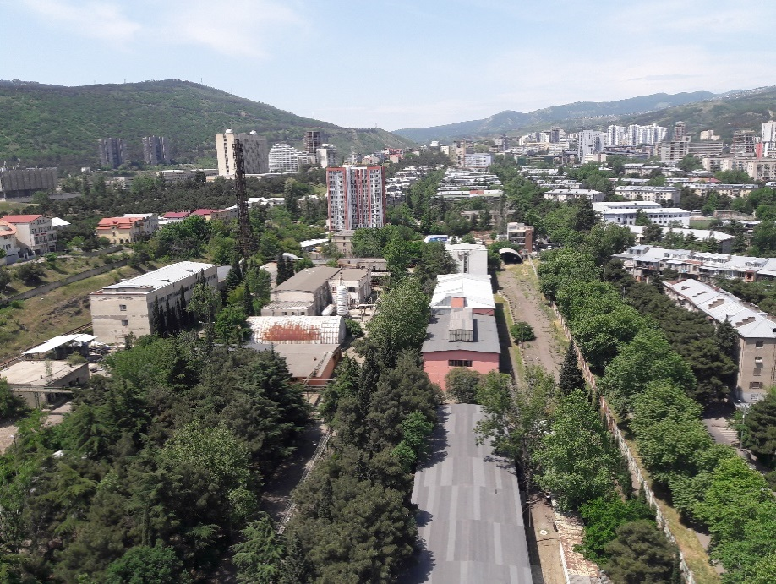
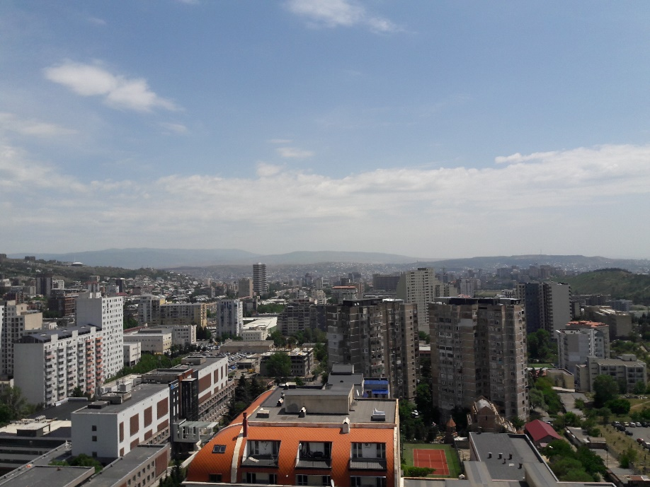
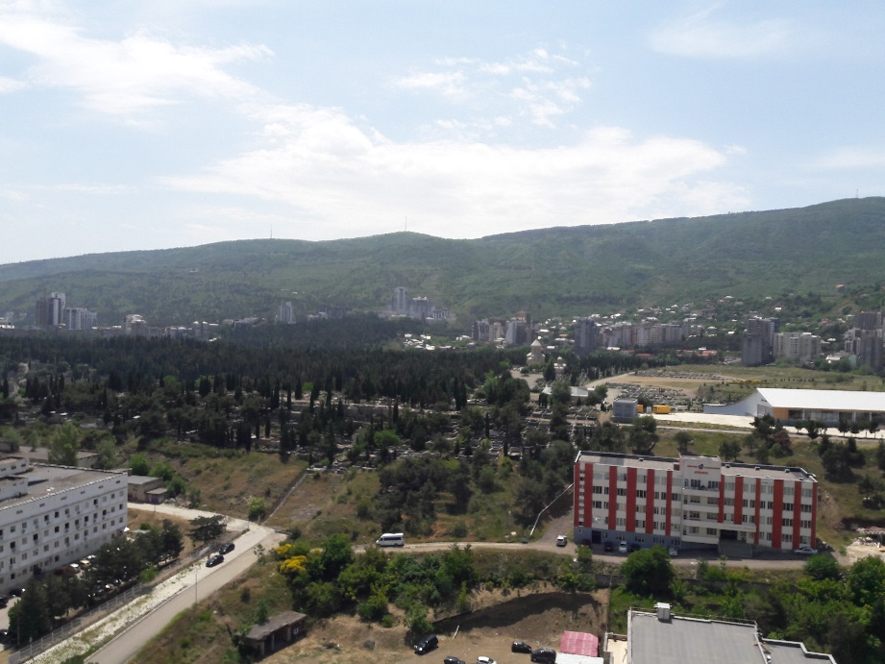
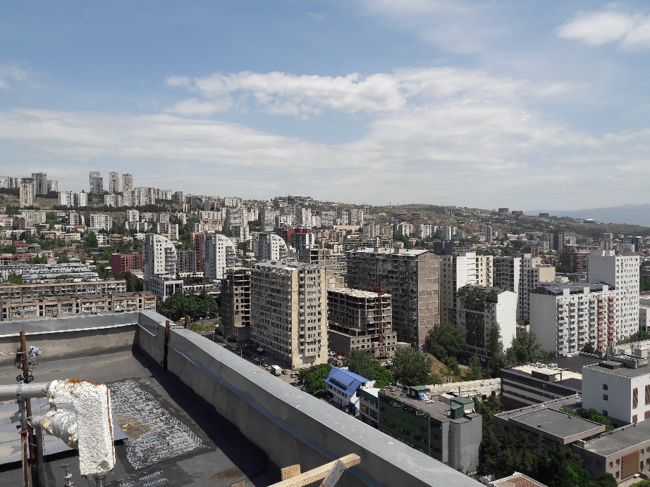
საწარმოს განთავსების ხედები

Slide 12
გარემოზე მოსალოდნელი ზემოქმედება
კომპანიის მიერ დაგეგმილი ცვლილებების შემთხვევაში მოსალოდნელია გარემოზე შემდეგი ზემოქმედების გაზრდის რისკები, კერძოდ:
ატმოსფერული ჰაერის ხარისხი;
ნიადაგის და გრუნტის დაბინძურება;
ზედაპირული და მიწისქვეშა/გრუნტის წყლების დაბინძურება;
ნარჩენების მომატება;
ადამიანის ჯანმრთელობაზე და უსაფრთხოებაზე ზემოქმედება;
გარემოზე გაზრდილი კუმულაციური ზემოქმედება.
საქმიანობის სპეციფიკიდან და გარემოს ფონური მდგომარეობიდან გამომდინარე, ზემოთ ჩამოთვლილი და სხვა საკითხები დეტალურად იქნება შესწავლილი და განხილული გარემოზე ზემოქმედების შეფასების ანგარიში მომზადების ეტაპზე.

Slide 13
ატმოსფერულ ჰაერზე ზემოქმედების შეფასება
დასკვნა
ანალიზის მიხედვით შეიძლება გაკეთდეს დასკვნა, რომ საშტატო რეჟიმში დამაბინძურებელ ნივთიერებათა გაანგარიშებული მაქსიმალური კონცენტრაციები არ გადააჭარბებს ნორმებით დადგენილ შესაბამის მაჩვენებლებს საკონტროლო წერტილების მიმართ.

Slide 14
მადლობა ყურადღებისთვის!!!
შპს „გამა კონსალტინგი“
0192 თბილისი, გურამიშვილის გამზ. 19^{დ}
ტელ: +(995 32) 260 15 27;
E-mail: zm_green@gamma.ge

